Slide 1

软件
工程

Slide 2
12 实例——网上商品竞拍系统
本章概述
实例——网上商品竞拍系统
本章通过一个软件开发实例——网上商品竞拍系统，介绍用软件工程的原理、方法来开发软件的全过程。该系统通过网站完成网上商品的竞拍流程，要求对竞拍商品的信息发布、查询都能在线进行，对于用户喜欢的竞拍商品，要求能够在线出价。系统设计分为前台功能设计和后台功能设计两部分。管理员可以通过本系统随时掌握商品的竞拍情况，竞买者可以搜索、查看被拍卖商品的信息，对于感兴趣的商品，可以参加竞拍。系统按照竞拍时间拍卖商品，最后由出价最高者拍得商品。
本章内容按商品竞拍系统的开发全过程，分以下几部分进行介绍：问题定义、可行性研究、需求分析、概要设计、模块设计、软件测试等。
★ 本章重点：用软件工程的原理、方法开发软件的全过程。

Slide 3



目录
01
问题定义和可行性研究
Contents
02
需求分析和概要设计
03
模块设计
04
软件测试
Notes:
模板来自于 http://docer.wps.cn
3

Slide 4
01
问题定义和可行性研究
问题定义
可行性研究

Slide 5

12.1 问题定义和可行性研究
12.1.1 问题定义
本系统的目标是构建一个基于JSP的网上拍卖系统，为拍卖者和竞买者提供一个在线交流平台。拍卖者将商品的信息上传至网站。竞买者可以搜索、查看被拍卖商品的信息，对于感兴趣的商品，可以参加竞拍。系统按照竞拍时间拍卖商品，最后出价最高者拍得商品。网站是一个在线拍卖平台，同时也是一个公正的第三方。网站的拍卖管理员负责审核拍卖品和用户的拍卖资格或竞买资格，还负责处理交易纠纷和投诉，以及评价、管理拍卖者和竞买者的信用。商品拍卖成功后，竞买者将交易金暂存于网站，当竞买者收到商品并确认之后，网站才将交易金付款给拍卖者。

Slide 6

12.1 问题定义和可行性研究
12.1.2 可行性研究
技术可行性
01
商品竞拍系统的设计要求如下：在进入商品竞拍网站时，用户打开系统首页，首先以游客的身份来浏览网站，当成功注册为网站正式会员之后，通过输入用户名和密码就能以某种会员角色进行商品竞拍。会员根据其身份与竞拍次数具有了一定的权限，可以在对应的功能模块界面完成相应的参与活动。另外系统要有后台登录界面，系统管理员输入用户名与密码，验证正确之后，就可以完成相应的后台管理功能。

Slide 7

12.1 问题定义和可行性研究
12.1.2 可行性研究
技术可行性
01
竞拍商品的发布、查询都能在线进行，而且，对于用户喜欢的竞拍商品，要求能够在线出价。由于竞拍是一种公开的投标方式，对管理员来说，可以随时掌握商品的竞拍情况，也可预料竞价情况，管理员根据竞拍、竞价情况可以设置、管理竞拍商品的状态。
合理建立网络数据库、开发网络数据库，来实现网上商品竞拍在技术上是可行的。如果开发该软件的时间比较短，应安排经验较丰富的系统分析人员和编程能力较强的程序员来开发软件，以保证开发任务按时完成。在系统第一次正式运行时开发者要全程在场，以便能及时发现问题、解决问题。

Slide 8

12.1 问题定义和可行性研究
12.1.2 可行性研究
经济可行性
02
从分析系统的经济效益方面出发，除了开发、维护软件和购买硬件需要成本，基本上不需要额外的投资成本。开发者应该对本系统所需要的技术完全掌握并且有一定的软件开发经验。本系统对服务器要求比较高。
可行性分析结论：商品竞拍系统从技术可行性和经济可行性来分析，软件开发是可行的。

Slide 9
02
需求分析和概要设计
系统角色的功能设计
数据库设计
系统结构设计
网络结构设计方案
网络设计方案

Slide 10

12.2 需求分析和概要设计
通过向系统用户作深入的调查研究，可以得出软件系统应当完成的工作流程、功能及限制等，这就是系统的需求分析。商品竞拍系统通常是拍卖者将商品的照片、说明以及参数等信息上传至网站，网站为拍卖者和竞买者创建一个在线拍卖平台。竞买者可以搜索、查看被拍卖商品的信息，对于感兴趣的商品，可以参加竞拍。系统按照竞拍时间拍卖商品，最后出价最高者得到拍卖品。
根据商品竞拍系统的需求分析，本节介绍该系统的概要设计：系统所含4种不同角色的功能设计、数据库设计、系统结构设计和测试方案设计。

Slide 11

12.2 需求分析和概要设计
12.2.1 系统角色的功能设计
系统的拍卖流程采用英式拍卖，就是出价逐升式拍卖，即竞买者叫一个比前一个出价更高的价格，直到在规定时间内，没人出更高的价为止。这时，拍卖者就宣布，这件商品按最后一个出价、卖给出价最高的竞买者。拍卖开始后，将从当前时间至拍卖结束时间进行倒计时，竞买者可以在拍卖结束前的任何时刻出价。
从拍卖的流程来看，本系统有4种角色的用户：系统管理员、拍卖者、竞买者、拍卖管理员，各个角色具有不同的操作功能。

Slide 12
12.2 需求分析和概要设计
12.2.1 系统角色的功能设计
①发布竞拍商品：发布竞拍商品信息，推荐商品或置顶操作。
② 制定竞拍规则：设定起拍价格、价格递升阶梯以及竞拍时段。
系统管理员的操作功能
③ 拍方资格管理：只有注册成功后，并且拥有竞拍点数才具有竞拍资格。
④ 竞拍订单管理：竞拍结束以后，系统根据本次竞拍的相关信息自动生成竞拍订单。
⑤ 竞拍公告管理：对近期竞拍成功的商品信息在网站首页公告，吸引更多用户加入。
⑥ 调查问卷管理：了解用户对商品类别、需求程度的统计。

Slide 13
12.2 需求分析和概要设计
12.2.1 系统角色的功能设计
①输入拍卖者基本资料；
② 管理拍卖者银行账户；
拍卖者的操作功能
③ 发布拍卖商品和拍卖相关信息；
④ 查看拍卖品竞价记录；
⑤ 查看竞买者信息；
⑥拍卖结算。

Slide 14
12.2 需求分析和概要设计
12.2.1 系统角色的功能设计
（1）输入竞买者基本资料；
（2）管理竞买者银行账户；
（3）查看站内短消息；
竞买者的操作功能
（4）搜索和查看拍卖商品信息；
（5）查看竞价记录；
（6）查看拍卖者信息；
（7）拍卖结算。

Slide 15
12.2 需求分析和概要设计
12.2.1 系统角色的功能设计
（12）实时监控竞拍信息，根据实际情况对竞拍进程进行调整。
（1）管理拍卖者、竞买者用户基本信息；
（11）管理拍卖者和竞买者信用（冻结存在不良记录的用户账号，可随时撤掉拍卖者上传的劣质商品，可对数据库内的数据进行添加及删改，可对用户进行权限设置）；
（2）管理站内短消息；
（3）审核拍卖者和拍卖商品；
拍卖管理员的操作功能
（10）处理纠纷；
（4）审核竞买者和竞拍资格；
（9）处理投诉；
（5）查看拍卖者信息；
（8）搜索和查看竞拍商品信息；
（6）查看竞买者信息；
（7）查看竞价记录；

Slide 16
12.2 需求分析和概要设计
12.2.1 系统角色的功能设计
根据4个角色的功能画出它们之间的数据流图。商品竞拍系统的数据流图，如图12-1所示。
竞买者
拍卖者
个人及竞价信息
个人及商品信息
竞买结果
商品竞拍信息
商品竞拍系统
个人信息
个人信息竞拍管理
竞买记录
竞买者、拍卖者和商品信息
拍卖信息
系统管理员
拍卖管理员
图12-1 商品竞拍系统的数据流图

Slide 17

12.2 需求分析和概要设计
12.2.2 数据库设计
数据库设计对于系统的顺利实施具有重要作用。一个合理、完整的数据库，将为数据库功能的实现提供很好的数据信息。数据库的完善设计可以有效地避免存储效率低和数据的不一致性等问题，另外合理的数据库结构有利于系统的实施。

Slide 18
12.2 需求分析和概要设计
12.2.2 数据库设计
1
用户信息表
用户ID、用户名、密码、手机号码、邮箱、地址、邮编、姓名、身份证号码、性别、职业、学历、国家、城市、用户类型、用户创建时间、创建用户IP。
2
拍卖者个人信息表
用户ID、银行名称、银行账号、银行卡持有人姓名、交易密码、资质等级、信用等级、保证金。
3
拍卖者商品
信息表
拍卖商品ID、用户ID、底价、当前价、拍卖商品上传时间、是否拍卖中、是否已售出、是否流拍。
4
拍卖交易表
交易单ID、拍卖商品ID、拍卖者ID、竞拍成功者ID、竞拍成功时间、竞拍是否付款、竞拍付款金额、竞拍是否发货、竞买者是否收货、竞买者是否付款给卖者、付给卖者金额。

Slide 19
12.2 需求分析和概要设计
12.2.2 数据库设计
5
竞买者信息表
用户ID、银行名称、银行账号、银行卡持卡人姓名、交易密码、资质等级、信用值、保证金。
6
竞拍商品出价表
商品ID、竞买者ID、出价价格、出价时间、是否为最高出价。
7
竞拍商品
基本信息表
商品ID、所有者ID、商品名称、商品描述、拍卖商品种类、底价、当前价、加价幅度、预设成交价、商品照片、是否鉴定、鉴定文件、是否审核、拍卖管理员ID、拍卖开始时间、拍卖结束时间、拍卖类型（未拍卖、拍卖中、拍成功、流拍）。
8
投诉信息表
投诉编号、投诉人ID、被投诉人ID、投诉内容、投诉时间、是否已经处理、负责处理人ID、处理结果、投诉人是否满意。

Slide 20
12.2 需求分析和概要设计
12.2.2 数据库设计
9
纠纷表
纠纷编号、当事人ID1、当事人ID2、纠纷内容、纠纷事件、是否处理、处理人ID、处理结果、当事人1是否满意、当事人2是否满意。
10
拍卖公告表
公告编号、公告内容、发布公告时间、发布人ID、点击量。
11
站内信息表
站内信息编号、发送者ID、接收者ID、发送时间、发送内容、是否已读、是否为系统消息。

Slide 21
12.2 需求分析和概要设计
12.2.3 系统结构设计
1
对于大型软件系统，通常先进行结构设计，然后再进行详细设计。在结构设计阶段确定软件系统由哪些模块组成，并确定模块之间的相互关系；在详细设计阶段确定每个模块的处理过程。
2
为进行结构设计，首先把复杂的功能分解为比较简单的功能。通常一个模块完成一个适当的功能。系统分析员应把模块组织成层次结构，顶层模块调用它的下一层模块，下层模块再调用其下层模块，依次向下调用，最下层的模块能完成某个功能。软件的结构可用层次图或结构图来描述。

Slide 22

12.2 需求分析和概要设计
12.2.3 系统结构设计
层次图适合于描述软件的层次结构，特别适合于自顶向下设计时使用。在层次图（H图）里除顶层之外，每个方框里都加编号。编号的规律是，每个处理的下层处理的编号在上层编号后加“.”号及序号。序号可用数字也可用英文字母。像这样带编号的层次图称为HIPO图。

Slide 23
12.2 需求分析和概要设计
12.2.3 系统结构设计
根据4个角色的功能画出它们之间的数据流图。商品竞拍系统的数据流图，如下图所示。
商品竞拍系统
1．注册 登录
2．用户信 息管理
3．拍卖商 品管理
4．拍卖业 务管理
5．外部接 口管理
6．投诉纠 纷管理
2.1系统管理员管理
2.2拍卖者信息管理
2.3竞买者信息管理
2.4拍卖管理员管理
3.1拍卖商品信息管理
3.2
拍卖
商品
查询
管理
3.3拍卖商品展示管理
4.1拍卖商品审核管理
4.2拍卖者审核管理
4.3竞买者审核管理
4.4拍卖竞价管理
4.5拍卖交易管理
5.1银行转账管理
5.2物流公司接口管理
6.1投诉处理
6.2纠纷处理
6.3信用管理

Slide 24
12.2 需求分析和概要设计
12.2.3 系统结构设计
1
注册登录模块
该模块负责新用户的注册以及用户的登录管理。
2
用户信息管理模块
该模块负责管理系统的4类用户，即系统管理员、拍卖者、竞买者和拍卖管理员。即管理4类用户的基本信息，以及拍卖者和竞买者的银行账户信息等。
3
拍卖商品管理模块
该模块负责管理拍卖进行之前、拍卖进行之中以及拍卖结束以后不同类型的商品信息。拍卖商品的种类有很多，需要管理拍卖商品的基本信息、搜索查询功能和商品展示功能等。

Slide 25
12.2 需求分析和概要设计
12.2.3 系统结构设计
4
拍卖业务管理模块
该模块负责处理系统最核心的业务，即“拍卖”，包括拍卖商品审核、竞买者和拍卖者资格审核，出价审核和信用审核等，还包括实时显示拍卖过程，接受和处理出价等。
5
外部接口管理模块
该模块负责本系统与银行、物流公司、电信公司对接，通过相应的接口接收相应的信息，并进行审核处理。
6
投诉纠纷处理模块
该模块负责处理竞买者投诉和拍卖双方的纠纷，交易过程难免出现欺诈、劣品等问题，需要相应的拍卖管理者来进行处理。这是网站走向正规和得到拍卖双方信任的重要基础，系统在该模块完成此功能。

Slide 26
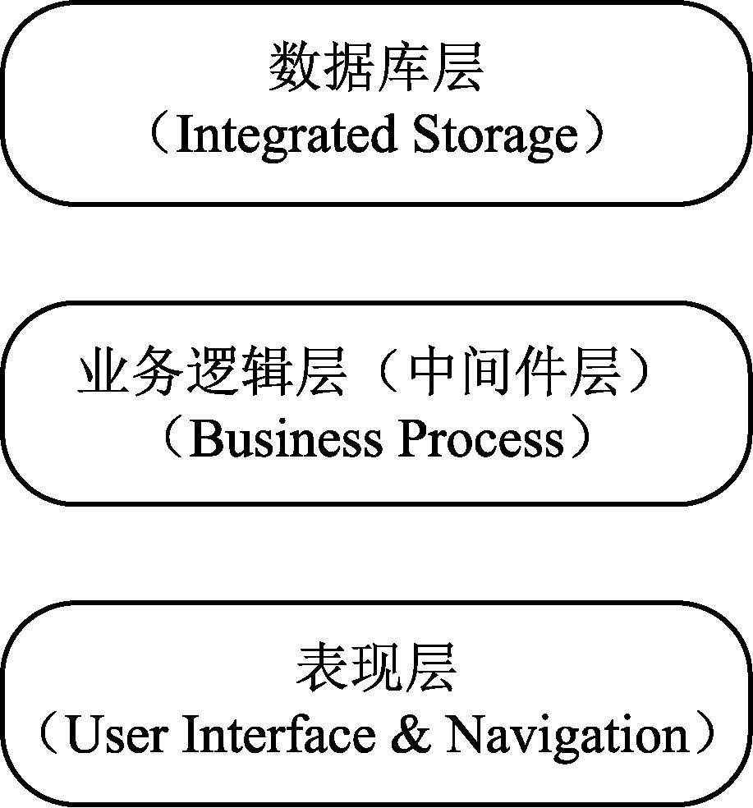
12.2 需求分析和概要设计
12.2.4 网络结构设计方案
本系统采用“Web技术+三层结构+Java网络编程”，主体结构应用B/S结构。商品竞拍系统的网络结构为三层架构，如下图所示。

Slide 27
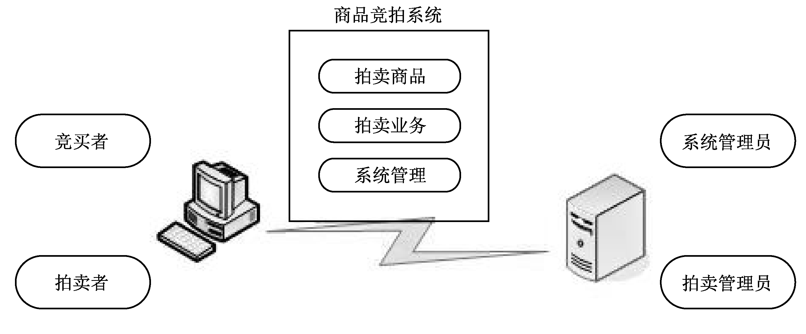
12.2 需求分析和概要设计
12.2.5 网络设计方案
由前面分析，可得商品竞拍系统的网络设计方案，其基本图示如下图所示。
本系统采用B/S结构，主要由前台页面、后台服务器组成，接口是客户通过IE浏览器用TCP/IP和HTTP协议来连接。

Slide 28
03
模块设计
注册登录模块设计
用户信息管理模块设计
拍卖商品管理模块设计
拍卖业务管理模块设计

Slide 29
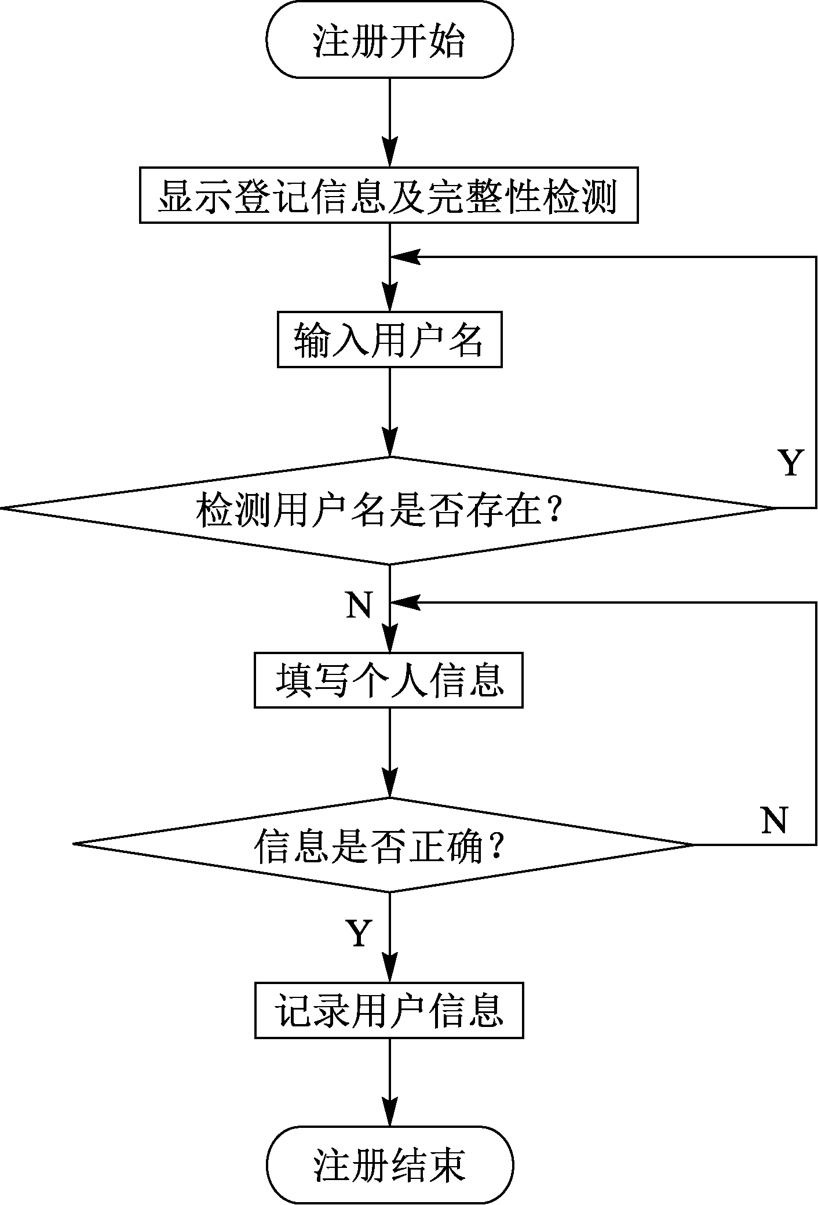
12.3 模块设计
12.3.1 注册登录模块设计
用户信息管理模块包括用户基本信息管理、银行账户管理、拍卖者和竞买者信息管理。这部分主要完成信息的输入及验证。注册登录模块的主要功能是用户注册、登录功能。
用户如果是首次登录网站，可以通过单击“注册”按钮，输入用户的基本信息，如用户的姓名、性别、手机号码，当用户输入手机号码时，系统必须验证手机号码的真实性。验证信息完毕后就可注册为网站会员，每个用户有独立的会员名称和密码，便于买卖交易。同时，会员注册后，可享受会员的相关优惠，也可有积分和相应的信用积累。注册的程序流程图，如图12-5所示。

Slide 30
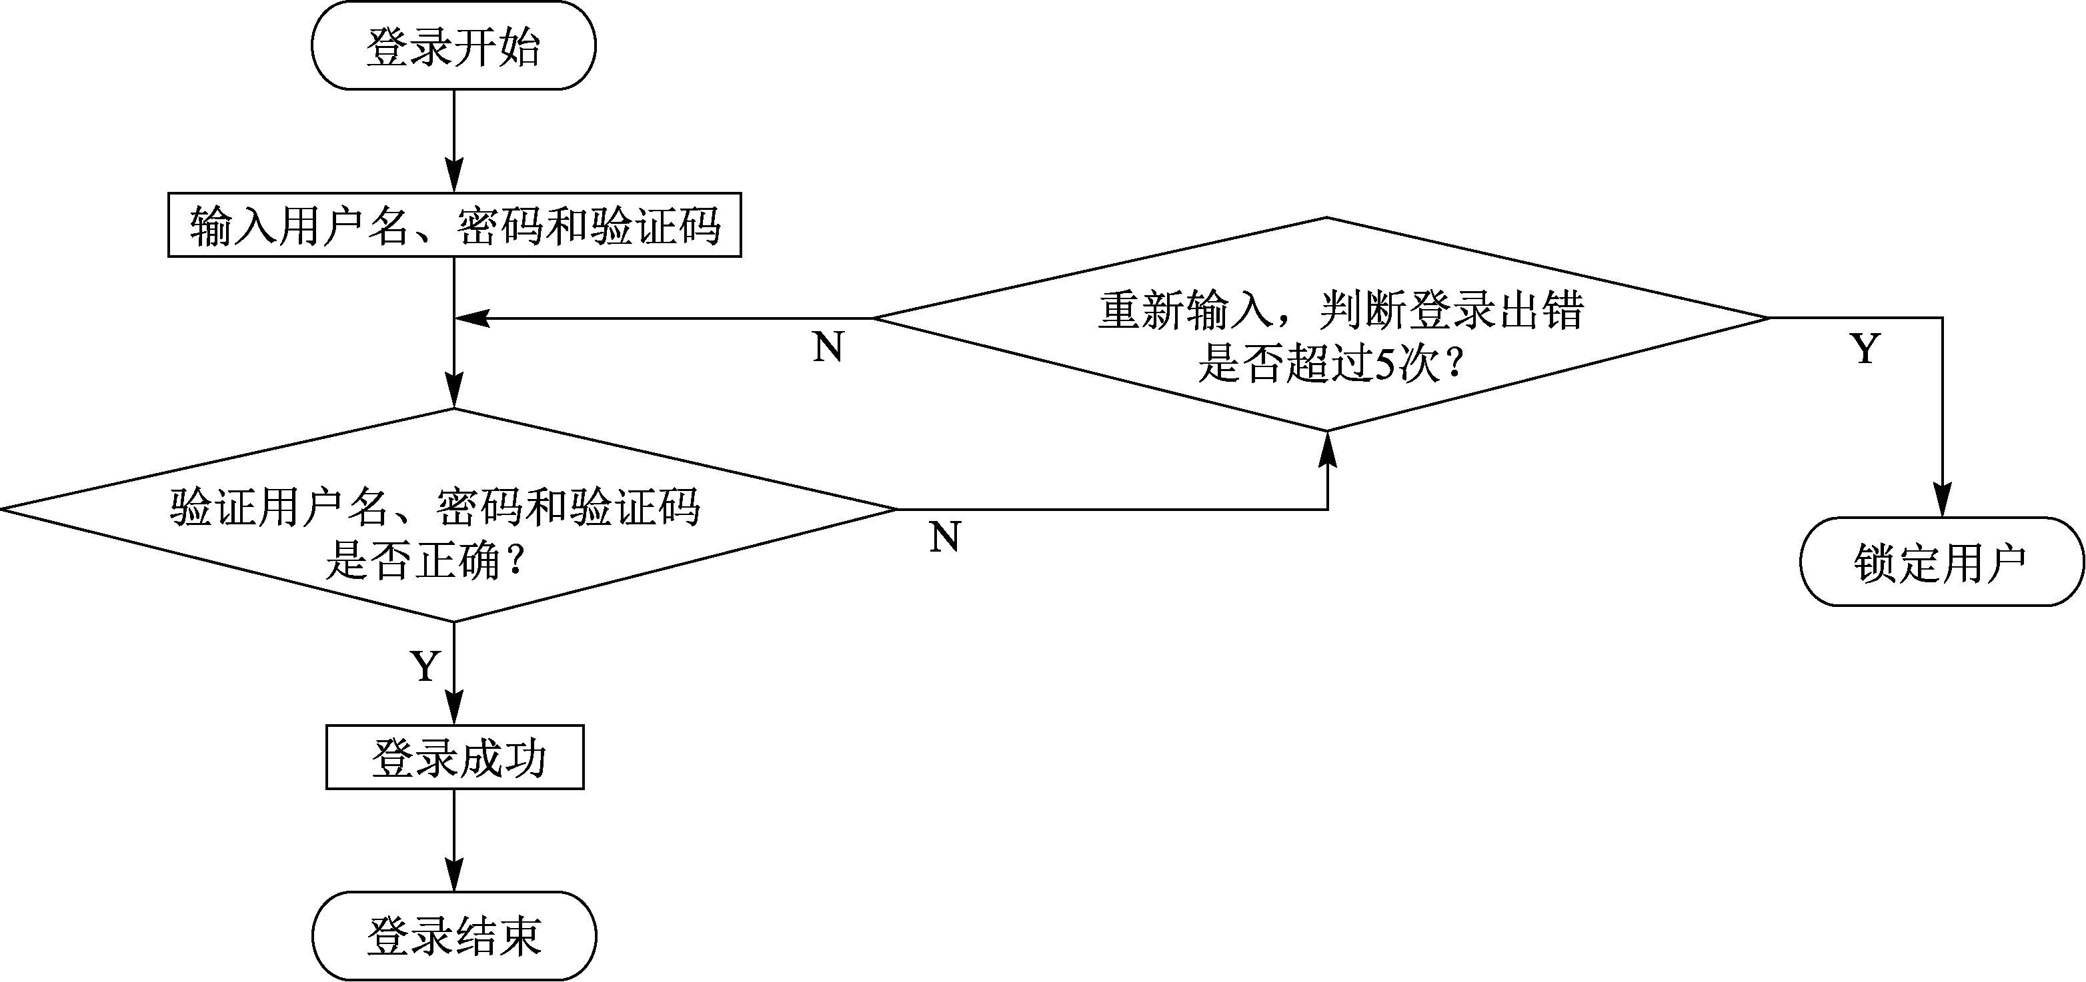
12.3 模块设计
12.3.1 注册登录模块设计
用户通过单击“登录”按钮会出现登录界面，用户输入自己的会员名称和相应的密码，就可以登录网站，进行有关操作。登录的程序流程图，如图12-6所示。当用户名和密码与系统数据库中的一致时，允许用户登录，否则不允许登录。如果密码出错5次，则锁定用户，必须回答系统中的问题重新找回密码，或者通过客服处理把密码找回。

Slide 31
12.3 模块设计
12.3.2 用户信息管理模块设计
这个模块主要管理系统的4类用户，即系统管理员、拍卖者、竞买者和拍卖管理员的信息，要想在系统中实现竞拍，必须将信息完善，并通过外部接口验证用户的邮箱、身份证号码的真实性。竞买者和拍卖者可通过系统实现信息的录入、查询以及修改本人的信息。系统管理员可登录后台系统，拥有网站方的最高权限，具有删除或添加拍卖管理员、发布网站信息等权限，也可统计信息，并对拍卖项目和整个网站进行管理。拍卖管理者可登录后台管理系统，具有审查拍卖资料并决定是否给用户竞拍的权限。

Slide 32
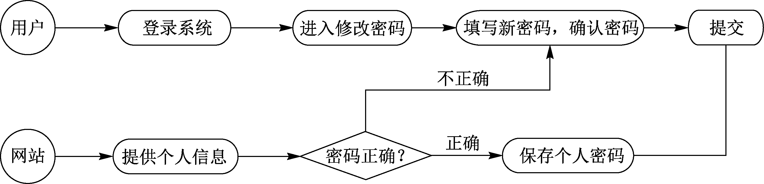
12.3 模块设计
12.3.2 用户信息管理模块设计
下面以密码修改为例画事件流程图，如下图所示。

Slide 33
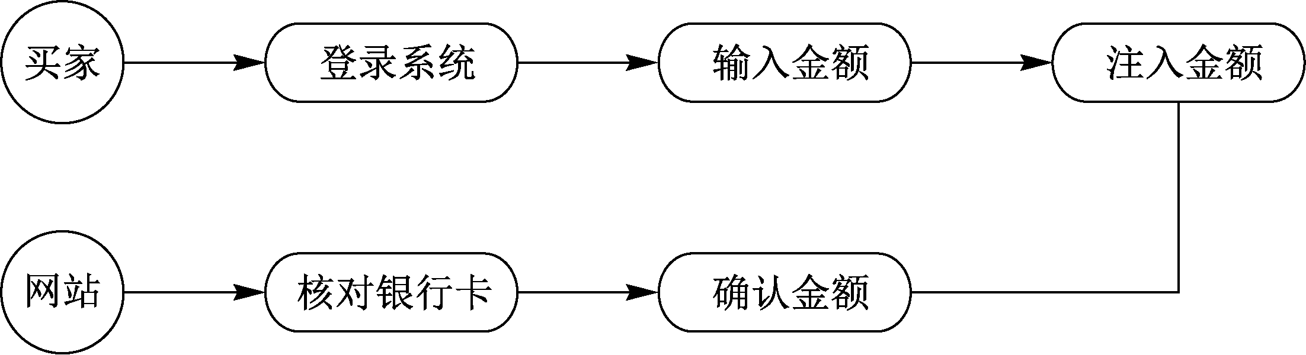
12.3 模块设计
12.3.2 用户信息管理模块设计
对于买家，可以进行账户充钱、余额查询等操作。充钱时输入金额，用户确认，核对银行卡之后进行充值。如下图所示为充值事件流程图。

Slide 34
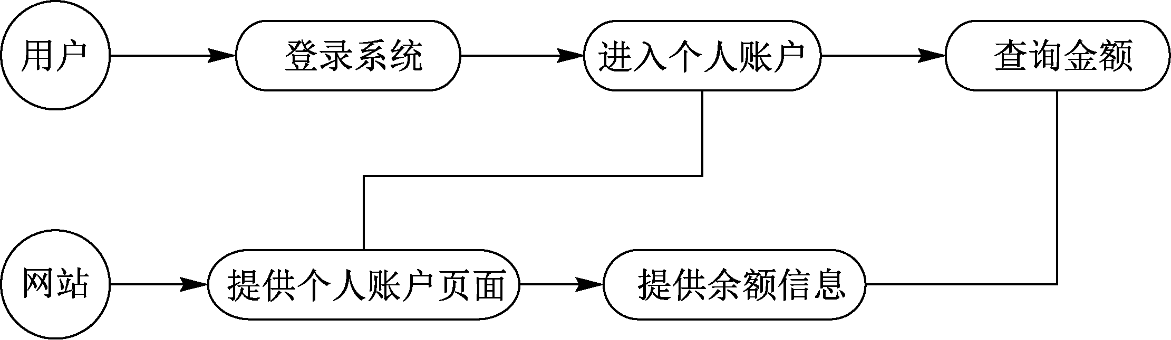
12.3 模块设计
12.3.2 用户信息管理模块设计
账户余额主要是为了让用户及时了解目前账户金额信息，以便于用户决定如何处理。如下图所示为账户余额查询事件流程图。

Slide 35
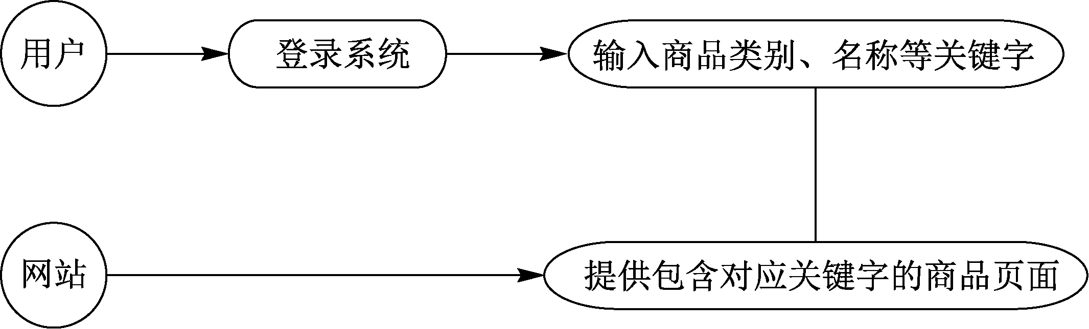
12.3 模块设计
12.3.3 拍卖商品管理模块设计
下面主要讨论商品查询的功能。商品查询是为买家和卖家提供的，买家可以通过网站搜索要买的商品，查看该商品是否竞标；卖家可以查询类似商品作为参考，再根据自己的物品决定参加哪些投标。如下图所示为用户搜索商品事件流程图。

Slide 36
12.3 模块设计
12.3.4 拍卖业务管理模块设计
拍卖业务管理是系统的核心模块之一，它负责具体处理拍卖业务，既包括拍卖过程的处理，也包括拍卖之前的审查和拍卖之后的后续处理等。检查审核拍卖者是否有拍卖商品的资格、竞买者是否有竞买资格，还有对拍卖商品的审核。

Slide 37
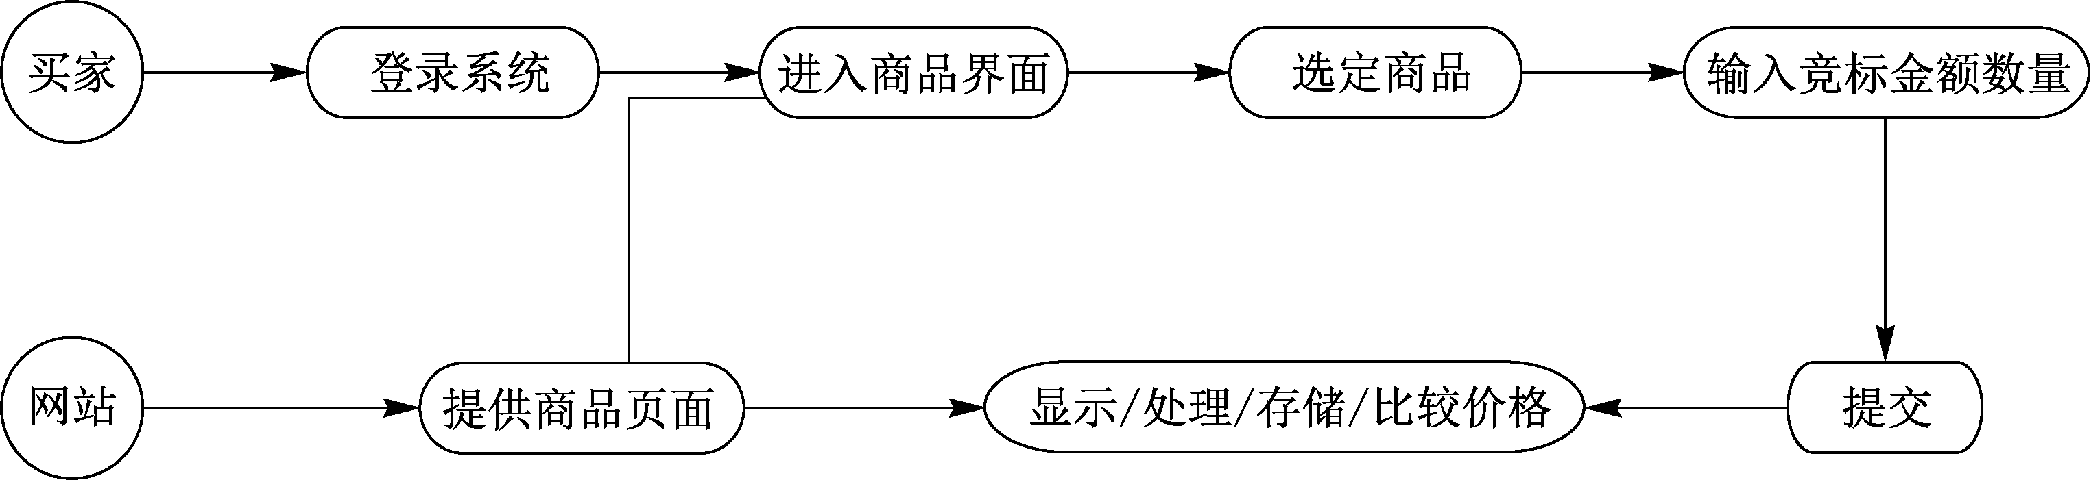
12.3 模块设计
12.3.4 拍卖业务管理模块设计
下面以买家竞买商品为例，买家即投标者，在竞标规定的时间范围内，买家输入自己对商品的估价金额和该商品的数量，单击“确定”按钮进行交易。如果输入金额和数量正确，买家投标的金额和数量将显示在网页中商品的最新竞价下。当输入的金额或者数量不符合要求时，则在当前页面上输出“输入有误，请重新输入”信息。如果竞标的时间已经结束，则在当前页面显示“竞标已经结束，欢迎下次光临”。如下图所示为买家竞标商品事件流程图。

Slide 38
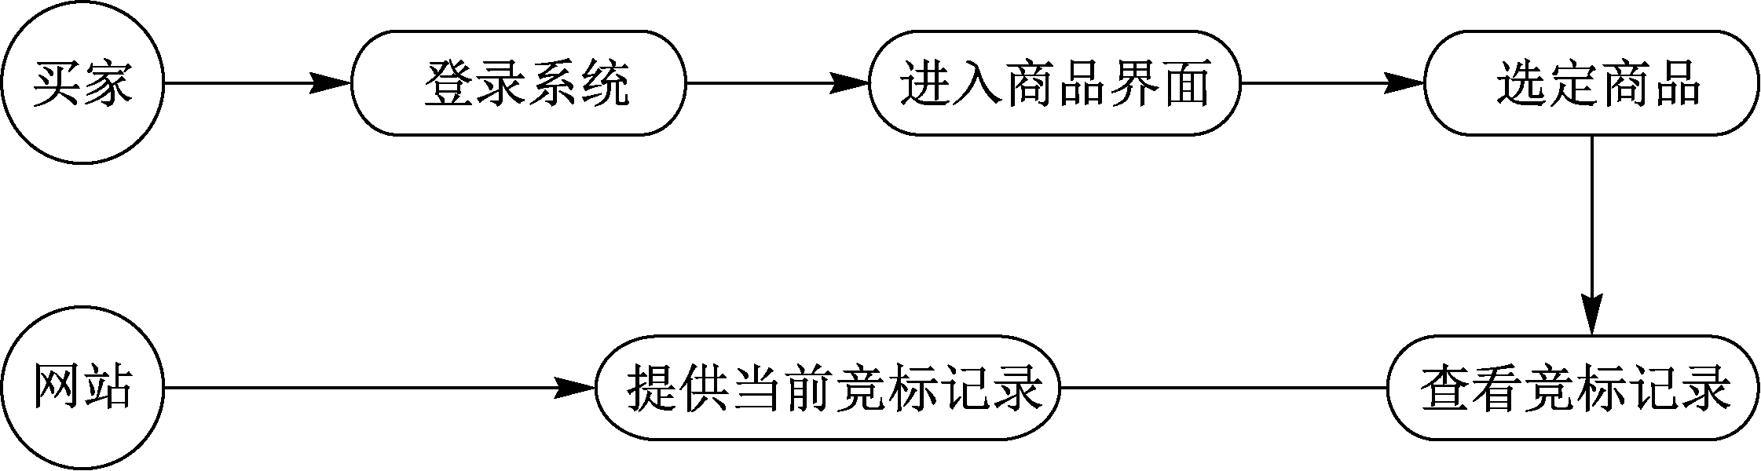
12.3 模块设计
12.3.4 拍卖业务管理模块设计
买家也可通过页面查询当前竞标记录，用户单击竞标商品竞标记录链接，将按照时间的顺序，把投标开始到当前时间的所有该商品的投标金额记录显示出来。当投标结束时，显示中标结果。如下图所示为买家查看竞标记录事件流程图。

Slide 39
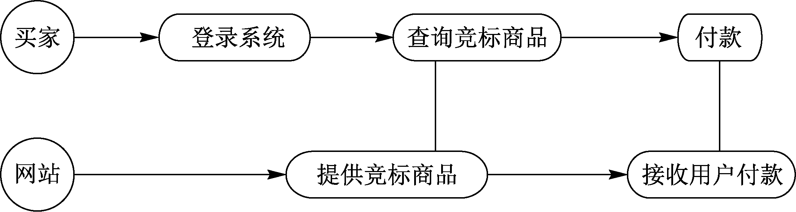
12.3 模块设计
12.3.4 拍卖业务管理模块设计
中标后买家购买商品，如下图所示为买家购买商品事件流程图。

Slide 40
04
软件测试
制定软件测试计划书
软件功能测试
软件安全性测试
软件性能测试

Slide 41

12.4 软件测试
WebApp的测试，分为内容测试、界面测试、导航测试、构件测试、配置测试、安全性测试几个部分。下面将从制定软件测试计划书、软件功能测试、软件安全性测试和软件性能测试的角度来介绍软件的测试。

Slide 42

12.4 软件测试
12.4.1 制定软件测试计划书
编写适当的软件测试计划书，该测试计划书主要是为项目开发人员和项目经理提供的。在计划书中描述系统测试的过程，测试的进度，测试的目标，以保证系统的正常运行。
在软件测试计划书中描述商品竞拍系统开发过程中所遇到的各种问题，明确软件开发应具有的环境、资源需求（包括软件需求、硬件需求、人员需求）、过程条件（启动条件、约束条件、挂起条件、恢复条件）、进度计划、测试目标等，使系统分析人员及软件开发人员能清楚地了解软件的需求。

Slide 43
12.4 软件测试
12.4.1 制定软件测试计划书
①数据和数据库完整性测试。确保数据库访问方法和进程正常运行，确保数据安全、数据不会遭到损坏。
② 接口测试。确保接口调用的正确性。
系统
测试的
目标
③ 集成测试。检测需求分析所要求的业务流程及数据的正确性。
④ 功能测试。确保所测试的功能正常完成，包括导航、数据输入、处理和检索等功能。
⑤ 用户界面的测试。测试所浏览的页面，包括页面与页面之间、字段与字段之间的浏览，以及各种访问所得的结果。
⑥性能测试。核实所制定的业务功能的实现，并注意在网络用户大负载的情况下本系统运行的情况。

Slide 44
12.4 软件测试
12.4.2 软件功能测试
功能测试要验证每个模块单元的功能，验证数据的精确度、数据类型、业务逻辑功能等的正确性，核实所有功能均已正常实现。
注册登录管理
用户信息管理
本系统的用户分为4种，系统管理员、拍卖者、竞买者和拍卖管理员，主要测试用户的信息是否正确，注意要验证用户的手机号码、邮箱、身份证号码。并且在用户信息的部分字段输入时要设置为“必须”，因为系统涉及到金额的交易，系统的用户信息要尽可能准确。对于拍卖者和竞买者要输入银行卡信息，银行卡的安全必须注意测试，这也是系统的关键。

Slide 45

12.4 软件测试
12.4.2 软件功能测试
拍卖商品管理
在这个模块，首先要测试拍卖商品信息是否有问题，由于是二手商品，商品的新旧程度、性能好坏都是成交的关键，在这里要求提供商品的展示功能。另外要测试系统的查询、搜索功能是否正确，系统是否提供完整的检索功能，是否能够按照拍卖商品的时间、拍卖商品的名称、拍卖商品的种类进行查询，同时注意检查复合查询功能的完成情况。

Slide 46
12.4 软件测试
12.4.2 软件功能测试
拍卖业务管理
拍卖业务管理是系统的最核心模块，负责具体处理拍卖业务，既包括拍卖过程的处理，也包括拍卖之前的审查和拍卖之后的后续处理等。检查审核拍卖者是否有拍卖商品的资格、竞买者是否有竞买资格，还有对拍卖商品的审核。
拍卖竞价管理是最核心的子模块，负责处理竞买者的叫价，叫价有幅度限制，每次叫价要审核竞买者是否有资格，拍卖时间到的时候自动计算竞拍成功者，并发信息通知双方，如果流拍也要通知拍卖者。检查是否能够实现这些功能。
拍卖交易管理也是核心的子模块，负责处理拍卖成功之后双方付款和发货等问题，需要与银行和物流公司相连接，获取相关信息。检查功能实现的情况。

Slide 47

12.4 软件测试
12.4.2 软件功能测试
外部接口管理
外部接口管理模块负责与银行、物流公司的接口，验证功能完成的情况。
投诉纠纷处理
验证投诉处理申请、查看投诉处理进度、投诉处理回执的实现，以及纠纷处理申请、查看纠纷处理进度、纠纷处理回执的实现。

Slide 48

12.4 软件测试
12.4.3 软件安全性测试
为保证系统的数据安全性，进入本系统要输入用户名、密码。检查数据接口是否正确。要对常见的、容易引起安全漏洞的编程错误进行测试，检查是否缺少认证、敏感数据是否加密、是否锁定Web服务器目录访问等。如果发生错误，可能会让Web系统存在潜在的危险。

Slide 49

12.4 软件测试
12.4.4 软件性能测试
软件性能测试又分为负载测试和压力测试两部分。其中，负载测试是指在多种负载级别和多种负载组合下，对真实的环境和负载进行测试；压力测试是指将负载增加到强度极限，来弄清WebApp能够承受的容量大小。在加载测试环节，需要测试WebApp和服务器环境，以确保在不管有多少用户登录的情况下本系统都能够顺利运行。

Slide 50
本章小结
本章小结
本章以网上商品竞拍系统为例，对实际软件开发过程从问题定义、可行性研究、需求分析、概要设计、模块设计、软件测试等方面进行了介绍。本章所介绍的软件系统，可作为学生的课程实训题目，让学生掌握用软件工程的原理、方法来开发基于Web的软件的全过程。
本章小结

